Slide 1
Nytt kursdesign for universitetsped. basiskompetanse fom. v2024

Slide 2
Hvorfor nytt kursdesign?
Respons fra deltakere, fakulteter og egne erfaringer
Bedre utnytte ressursene ved LINK og andre relevante enheter
Forventninger fra UiOs ledelse

Slide 3
Deltakernes tilbakemeldinger
Innholdet i kurset er relevant for mitt arbeid med undervisning

Slide 4
Deltakernes tilbakemeldinger – noen ønsker
Innhold
Struktur / organisering
Flere eksempler
Flere konkrete tips
Mer hands-on
Mer fagdidaktikk
Tilstrekkelig tid til diskusjoner
Tydelig struktur på forholdet mellom de ulike aktivitetene
Mer hjemmearbeid og digital aktivitet

Slide 5
Nytt program våren 2024
Utvikles med henblikk på
fast tilsatte vitenskapelige tilsatte og
midlertidig tilsatte med omfattende undervisningsoppgaver
Ansatte som er i gang med dagens program vil kunne fullføre.

Slide 6
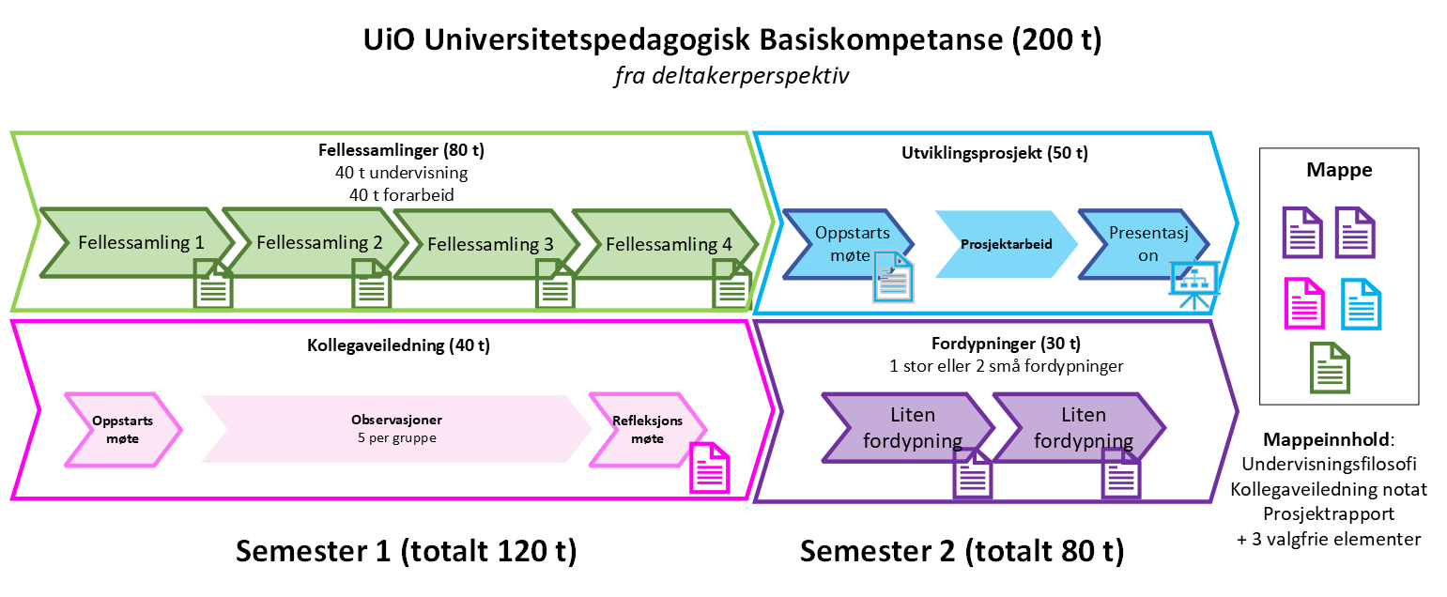

Slide 7
Endringer?
Pågående arbeid, men vi vektlegger:
mer praktisk tilnærming som gjør det lettere å koble pedagogiske teorier og begreper til den praktiske undervisningshverdagen til deltakerne. F.eks. skal de inviteres til å arbeide med konkrete emneplaner, oppgaver, aktiviteter til sine egne kurs
de skal ta i bruk (nye) digitale verktøy og prøve dem ut i sin undervisning
ha en fellessamling til de mer disiplinspesifikke undervisningskontekstene deltakerne står

Slide 8
Tidsplan
Detaljert programinnhold utvikles ila h2023
Påmelding åpner okt 2023. Kursplasser ferdig tildelt i des.
Oppstart av første to kohort i jan 2024

Slide 9
Redesign av kurs for midlertidig tilsatte (som ikke har omfattende undervisningsoppgaver)

Slide 10
LINKs tilbud til midlertidig ansatte
Et 50 timers kurs til PhD kandidater og post-docs som ikke har omfattende undervisningsoppgaver*.
LINK vil samarbeide med enhetene om et slikt tilbud der det er mulig/ønskelig.
* Omfattende undervisningsoppgaver forstås som undervisning på ett eller flere emner gjennom hele semesteret, d.v.s. ansvar for de fleste forelesningene, eller ansvar for en seminarrekke, laboratoriearbeid o.l.

Slide 11
Hvorfor eget tilbud for midlertidige?
De er ikke pålagt å gjennomføre 200t pedagogisk basiskompetanse
Kapasitet
Program for pedagogisk basiskompetanse tar utgangspunkt i at deltakerne har undervisningsansvar, bl.a. ved gjennomføring av «kollegaveiledning»
Stipendiater/postdok’er trenger erfaringsmessig en «startpakke» som er nært knyttet til deres fagområde

